Slide 1
Основні напрямки біотехнології
Підготувала учениця 11 Б класу Сидорук Аліна

Slide 2
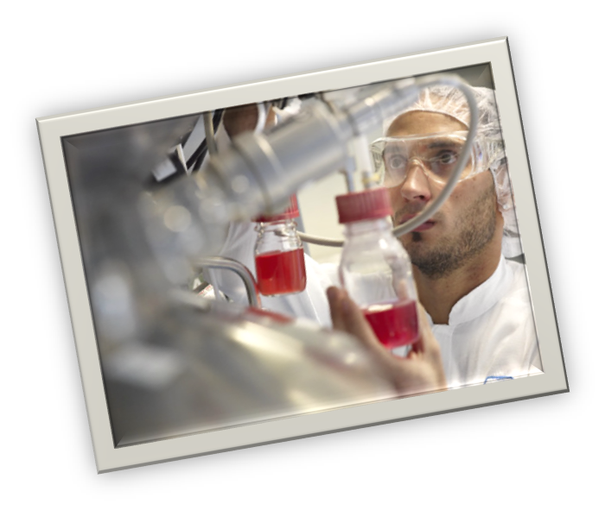
Біотехнологія – сукупність промислових методів, що застосовують для виробництва різних речовин із використанням живих організмів, біологічних процесів чи явищ.

Slide 3
Методи біотехнології
Клітинна інженерія
Генна інженерія
Хромосомна інженерія

Slide 4
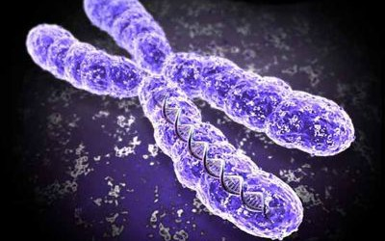
Хромосомна інженерія
Хромосомна інженерія -- сукупність методик, що дозволяють здійснювати маніпуляції з хромосомами. Одна група методів заснована на введенні в генотип організму пари чужих гомологічних хромосом, контролюючих розвиток потрібних ознак (доповнені лінії), або заміщенні однієї пари гомологічних хромосом на іншу (заміщені лінії). В отриманих таким чином заміщених і доповнених лініях збираються ознаки, що наближають організм до «ідеального сорту ».

Slide 5
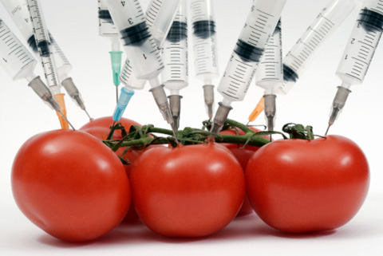
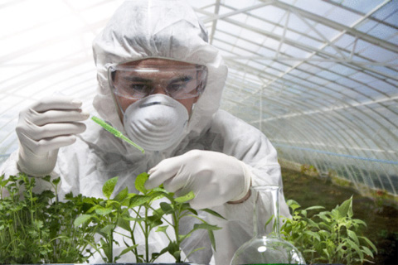
Генна інженерія
Генна інженерія - це метод біотехнології, який займається дослідженнями з перебудови генотипів.

Slide 6
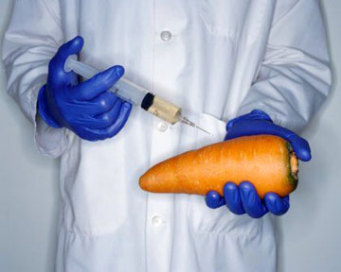
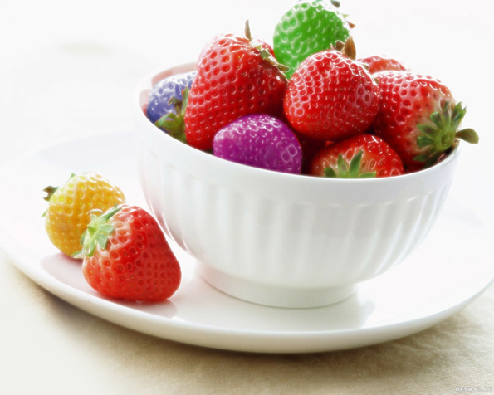
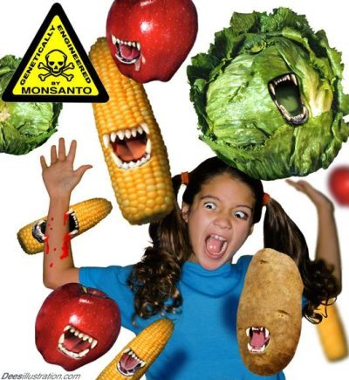
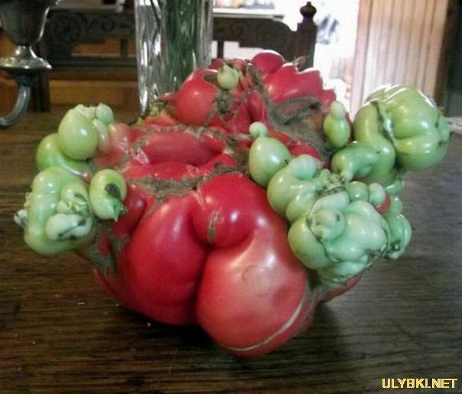
ГМО

Slide 7
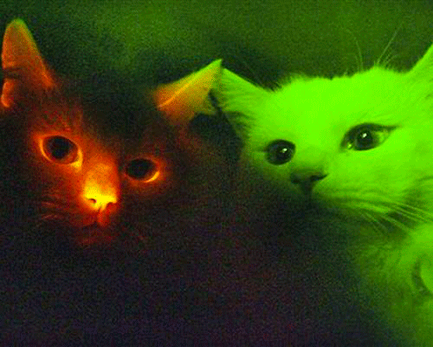
коти, які світяться у темряві

Slide 8
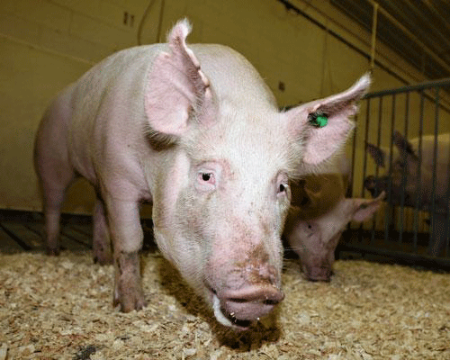
екосвиня

Slide 9
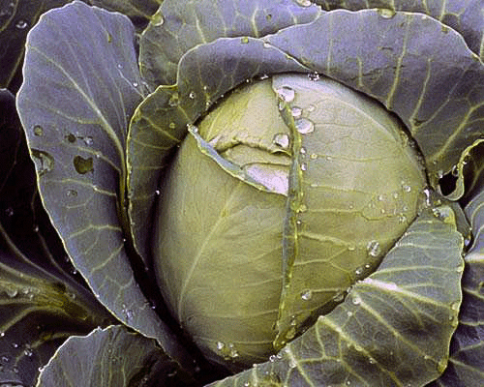
отруйна капуста

Slide 10
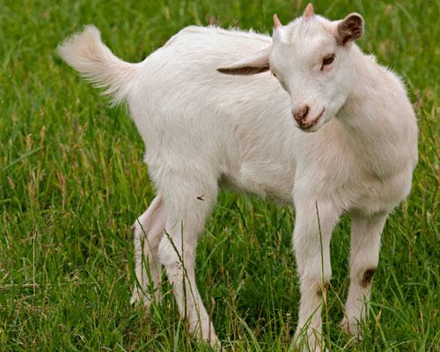
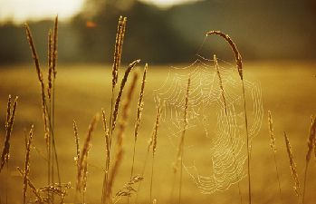
кози, які плетуть павутиння

Slide 11
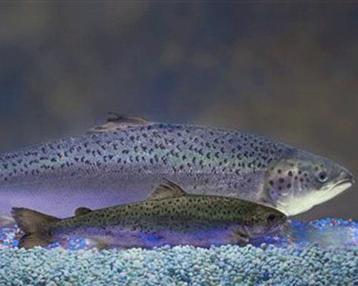
лосось, що швидко росте

Slide 12
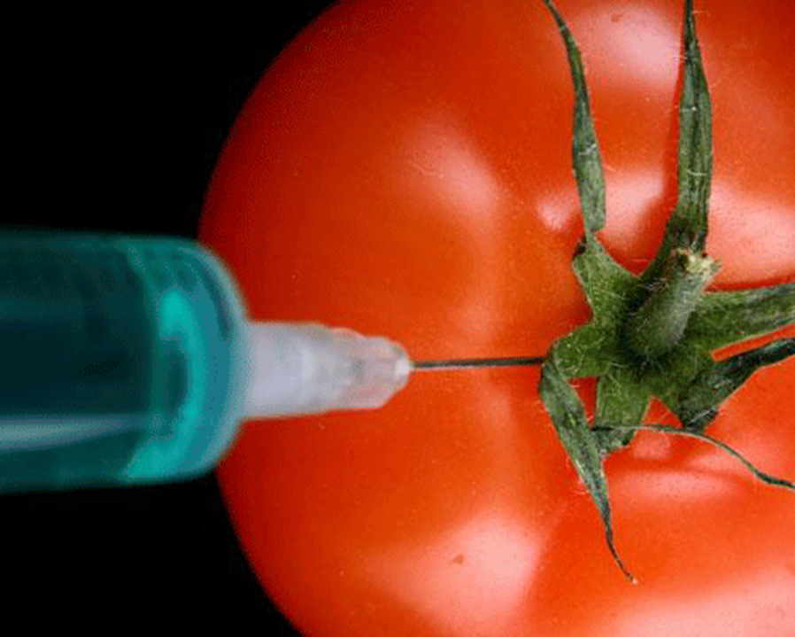
помідор «Флавр Савр»

Slide 13
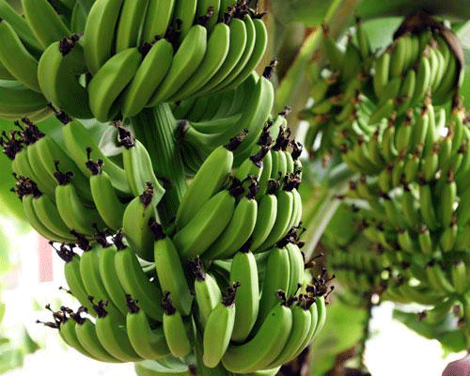
бананова вакцина

Slide 14
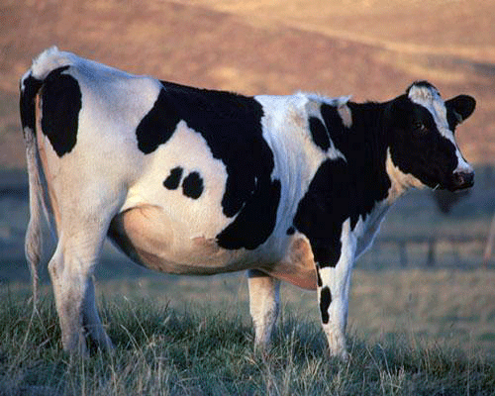
корови, які випускають менше газів

Slide 15
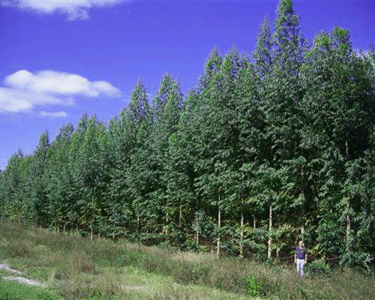
генетично модифіковані дерева та трави

Slide 16
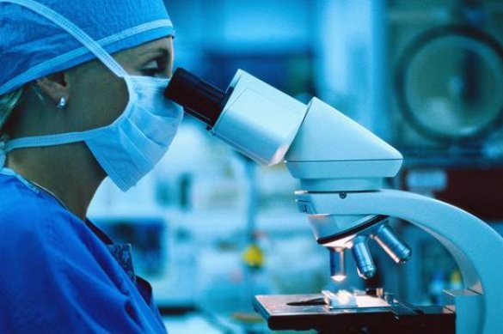
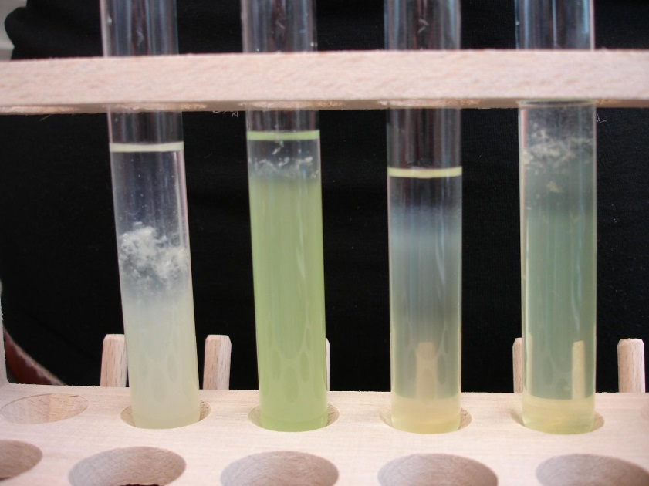
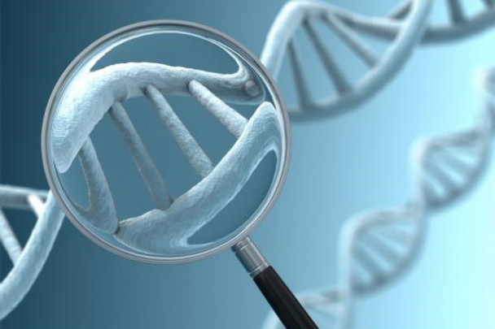
У застосуванні до людини генна інженерія могла б застосовуватися для лікування спадкових хвороб. Однак, технічно, є істотна різниця між лікуванням самого пацієнта і зміною генома його нащадків.

Slide 17
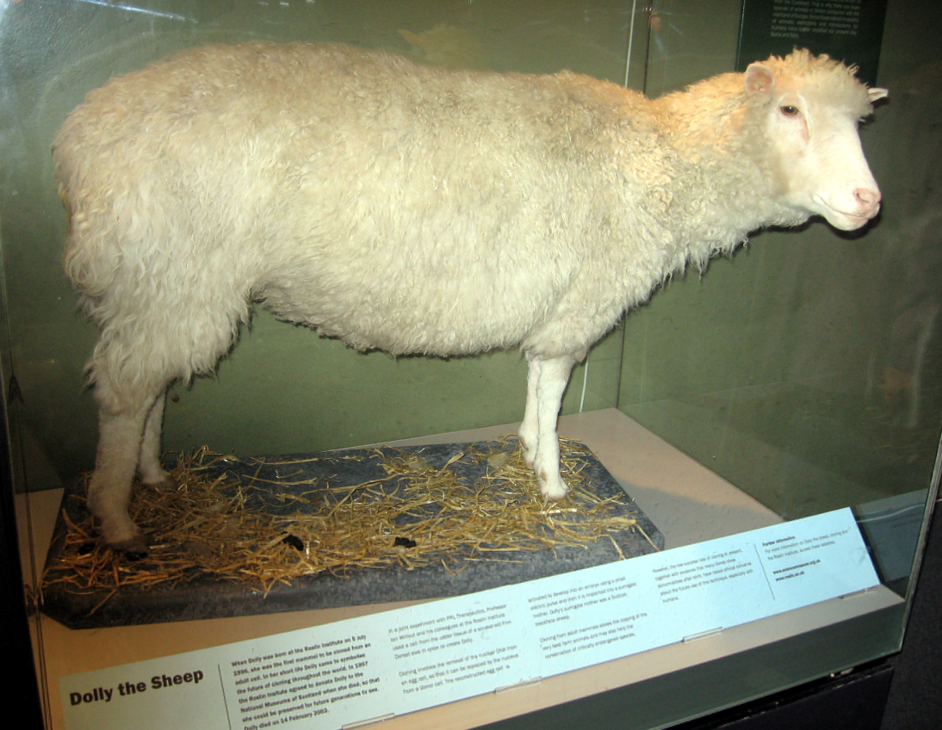
Клонування - поява природним шляхом або отримання декількох генетично ідентичних організмів шляхом безстатевого (у тому числі вегетативного) розмноження. Термін "клонування" в тому ж сенсі нерідко застосовують і по відношенню до клітин багатоклітинних організмів.
Доллі - самка вівці, перше ссавець, успішно клоноване з клітини іншої дорослої особини.

Slide 18
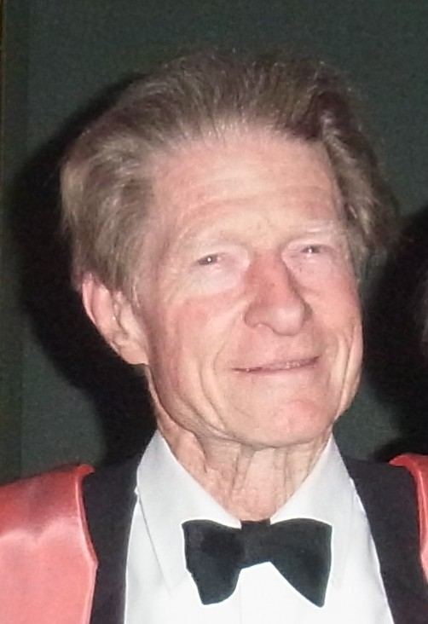
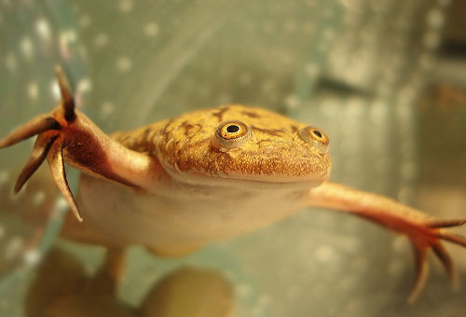
Клонування амфібій (Дж. Гердон)
Перші успішні досліди з клонування тварин були проведені в 1960-і роки англійським ембріологом Дж. Гердон в експериментах на шпорцевой жабі. У цих перших дослідах для пересадки використовувалися ядра клітин кишечника пуголовків. Вони були піддані критиці, оскільки в кишечнику пуголовків могли зберегтися первинні статеві клітини.

Slide 19
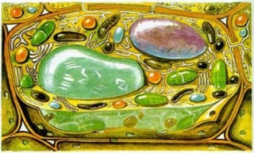
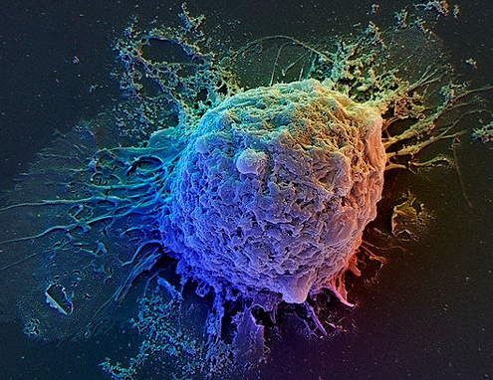
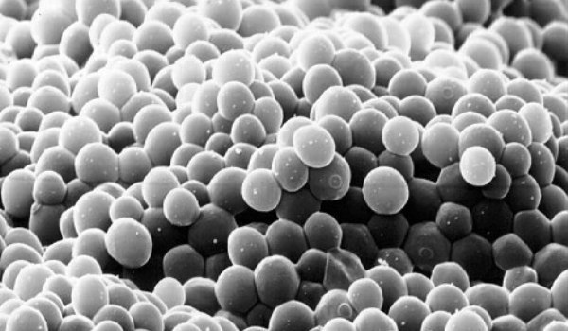
Клітинна інженерія
Клітинна інженерія — створення кліток нового типу на основі їх гібридизації, реконструкції і культивування.

Slide 20
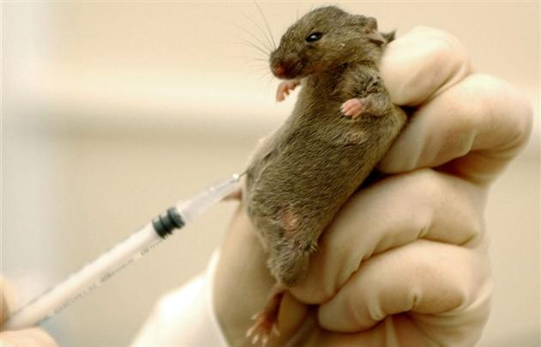
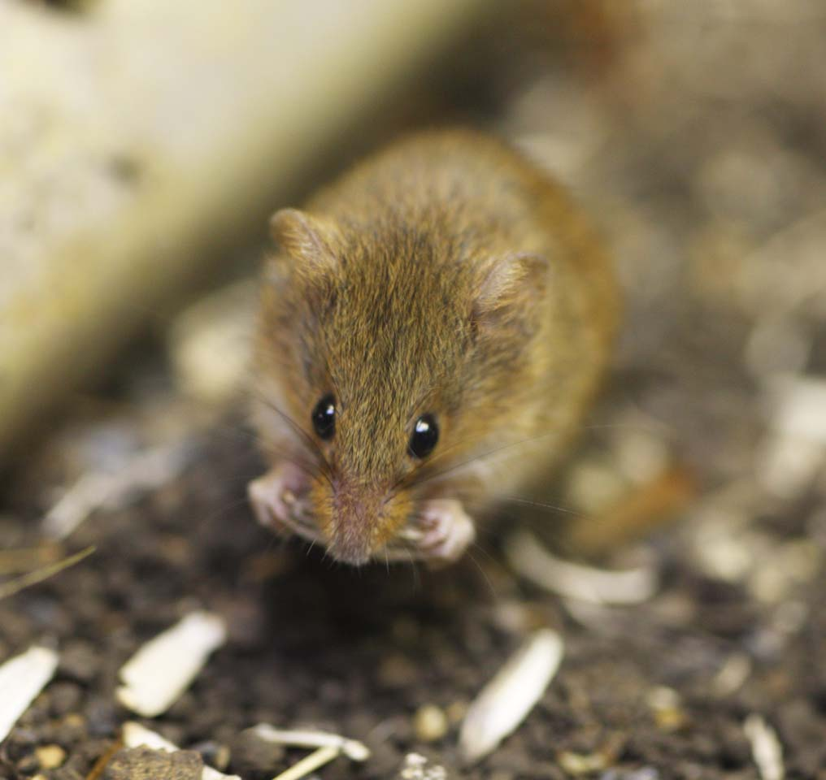
Гібридизація соматичних кліток
У основі методу лежить злиття кліток, внаслідок чого утворяться гетерокаріони, що містять ядра обох батьківських типів.

Slide 21
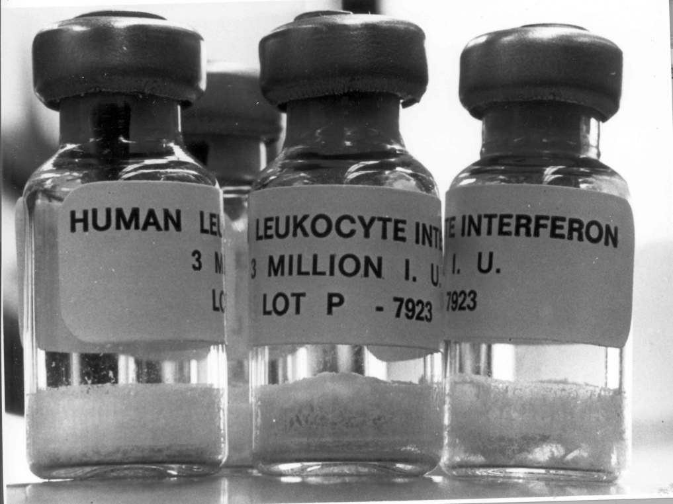
Культивування клітин
Культивування клітин - це метод збереження життєздатності клітин поза організмом в штучно створених умовах.

